Slide 1
2ème Trimestre

Slide 2
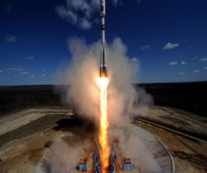
Programme
2ème trimestre
Image de la section : t-shirt, patch
Deuxième série
Expérimentation sur l’instrumentation

Slide 3
Debrief Mk1

Slide 4
Merci de votre participation !

